Slide 1
2021 YILI
YÖNETİMİN GÖZDEN GEÇİRME TOPLANTISI
(YGG)
TURİZM ÇALIŞMALARI UYGULAMA VE ARAŞTIRMA MERKEZİ

Slide 2
MİSYON-VİZYON-POLİTİKA
BİRİMİN MİSYONU
Turizm sektörünün gelişmesi ve iyileşmesi doğrultusunda bölgesel, ulusal ve uluslararası düzeyde araştırmalar ve uygulamalı çalışmalar yaparak, projeler geliştirerek turizm sektörünün sorunlarını belirlemek, bu sorunlara çözüm önerileri geliştirilmesine ve turizm alanında politikaların oluşturulmasına katkıda bulunmak, sektörle işbirliği yaparak danışmanlık hizmeti sağlamak, hem akademik hem sektörel gelişmelerle ilgili paydaşları bilgilendirmek.
BİRİMİN VİZYONU
Ulusal ve uluslararası alanda sunduğu uygulama odaklı bilimsel araştırmaları ile Üniversitemizin vizyonu doğrultusunda yenilikçi ve öncü bir Araştırma Merkezi olabilmektir.
ÇALIŞMA POLİTİKASI
İlgili mevzuat hükümleri kapsamında, turizm alanında araştırma ve çalışmalar yapmak ve projeler yürütmek, kamu kurum ve kuruluşları ile özel kuruluşlar ile iş birliği yapmak, konferans, sempozyum, çalıştay, seminer ve benzeri faaliyet düzenlemek, veri tabanı oluşturmak, turizm sektörü çalışanlarının mesleki gelişimine katkı sağlayacak eğitim programları, kurslar ve sertifika programları hazırlamak ve yürütmek

Slide 3
SWOT (GZFT) ANALİZİ
GÜÇLÜ YÖNLER | ZAYIF YÖNLER | FIRSATLAR | TEHDİTLER
G1-Turizm fakültesi ile işbirliği halinde olunması | Z1-Yeni kurulmuş bir araştırma merkezi olması | F1-Sektörel işbirliği olanaklarının varlığı | T1-Sektörün veri paylaşımında KVKK gibi engelleri öne sürmesi
G2-Yurt içi ve dışı Sektörle Proje çalışmalarının başlaması | Z2-Birimin idari işleri için personelinin bulunmaması | F2-Uluslararası alana yönelik işbirliği fırsatları | T2-Bölgede Turizm ile ilgili diğer araştırma merkezlerinin de bulunması
G3-Yurt dışı üniversitelerle Proje çalışmalarının başlaması | Z3-Birimin araştırma komisyonunun bulunmaması | F3-TELP projesinin Türkiye'nin ve üniversitenin yurtdışında tanıtım faaliyetlerinin artmasına olanak sağlaması | T3-Düzenlenen etkinliklere katılım oranının düşük olması
G4-Geleceğin Turizmcileri projesi vasıtasıyla Öğrencilerin sektörde Staj ve iş yeri bulabilmesi | Z4-Sertifikalandırma gibi prosedürler hakkında tecrübe eksikliği | F4-Türk Turizm çalışan kültürünün yurtdışında da adapte edilmesine olanak sağlaması TELP
G5-Sektör ve yurt dışı tecrübesi olan akademisyenlerin bulunması | Z5- İstatiksel analizlerin yapılmasında kullanılacak yazılımların eksikliği Smart PLS, Nvivo, SPSS, Maxquda | F5-Alternatif turizm yönelik taleplerin artması (Kültürel mirasın teşvik edilmesi ve korunması ve arkeolojik yerlerin tanıtılması ihtiyacı)
G6-Öğrencilerimizin ve sektörün ihtiyaçlarına cevap verebilen etkinlik faaliyetlerine açık olunması |  | F6-Bölgede Turizm ile ilgili diğer araştırma merkezlerinin de bulunması
G7 - TTO ile işbirliği fırsatları

Slide 4
PAYDAŞ BEKLENTİLERİ
PAYDAŞ ADI | PAYDAŞ OLMA NEDENİ | PAYDAŞ BEKLENTİSİ
Yüksek Öğretim Kurulu | Mevzuat | Mevzuata uygunluk
Rektörlük | Üst Yönetim | Akademik Etkinlik ve Ulusal ve Uluslararası Proje ve Araştırma Beklentisi
Turizm Fakültesi Akademisyenleri | Araştırma ve Etkinliklerde İş Birliği | Bilgi Alışverişi, Ortak Etkinlik ve Ulusal ve Uluslarası Araştırma ve Proje İmkanları
Sivil Toplum Kuruluşları | İş Birliği | Ortak Etkinlik ve Danışmanlık Sektörel ve Bölgesel Gelişim ve Katkı
Diğer Üniversiteler | İş Birliği | İş Birliği Protokolü, Ortak Çalışmalar
Diğer Araştırma Merkezleri | İş Birliği | İş Birliği Protokolü, Ortak Faaliyetler ve Araştırmalar
Öğrenciler | Destek Olmak | Etkinlik, Sertifika Programları ve Sektör Bazlı Projelerle Destek Beklentisi
Turizm Sanayi Özel Sektör ve Kamu Kurumları | İş Birliği ve Veri Paylaşımı | Danışmanlık, Bilgi Alışverisi ve Ortak Etkinlik
Turistler | Veri Kaynağı | Sektörel kalitenin arttırılması
Yerel halk | Veri Kaynağı | Bölgesel kalkınmaya katkı
Yükseköğretim Kalite Kurulu | ABÜ İç Kalite Güvence Sisteminin oluşturulması ve ABÜ iç kalite güvencesinin artırılması | Düzenli olarak KİDR, Kurumsal Dış Değerlendirme ve Kurumsal Akreditasyon süreçlerinde işbirliği
Bağımsız Denetim Kuruluşu | Dış denetimleri gerçekleştirmesi sebebiyle | Mevzuata uygun olarak dış denetimleri gerçekleştirmesi

Slide 5
MEVCUT KAYNAKLAR ve İHTİYAÇLAR
(FİZİKİ, MALZEME, TEÇHİZAT, EKİPMAN vb.)
KAYNAK ADI | BİRİMİ | MEVCUT | İHTİYAÇ | İHTİYAÇ NEDENİ
 |  |  | Lazer pointer | Sunumlar

Slide 6
MEVCUT KAYNAKLAR ve İHTİYAÇLAR
(TEKNOLOJİK, YAZILIM, DONANIM vb.)
KAYNAK ADI | BİRİMİ | MEVCUT | İHTİYAÇ | İHTİYAÇ NEDENİ
 |  |  | İstatiksel analizlerin yapılmasında kullanılacak yazılımların eksikliği Smart PLS, Nvivo, SPSS, Maxquda | Araştırmaların analiz kalitesinin iyileştirilmesi

Slide 7
MEVCUT KAYNAKLAR ve İHTİYAÇLAR
(İŞ GÜCÜ-İNSAN KAYNAĞI)
KAYNAK ADI | BİRİMİ | MEVCUT | İHTİYAÇ | İHTİYAÇ NEDENİ
 |  |  | Kısmi zamanlı öğrenci | TELP
Araştırma merkezinin bir çalışması olan TELP 2022’nin hazırlıkları bu dönem başladı. TELP ile ilgili süreçlerin verimli bir şekilde yapılabilmesi için kısmi zamanlı bir öğrenciye ihtiyaç var.

Slide 8
SKORU YÜKSEK OLAN ve AKSİYON GEREKTİREN RİSKLER
Riskin Tanımı :
Termin Tarihi :
Sorumlu Birim :
Önleyici Faaliyet :
Skoru yüksek olan ve aksiyon gerektiren risk hesaplanmamıştır

Slide 9
PAYDAŞ GERİBİLDİRİMLERİ
(ANKET ANALİZLERİ)
Turizmde Dijitalleşme

Slide 10
PAYDAŞ GERİBİLDİRİMLERİ
(ANKET ANALİZLERİ)
Amerika Birleşik Devletlerinde Yüksek Lisans Etkinliği
Notes:
Study Masters in USA

Slide 11
PAYDAŞ GERİBİLDİRİMLERİ
(HAYATA GEÇİRİLEN ÖNERİLER ve AKSİYON ALINAN ŞİKAYETLER)
KONUSU | ÇÖZÜM | SONUÇ
- | - | -
Şikayet sistemi üzerinden birimimize gelen öneri veya şikayet bulunmamaktadır.

Slide 12
DÜZELTİCİ-ÖNLEYİCİ FAALİYETLER
Bulgu (DF) Tanımı : | Birim Organizasyon Şemasının hazırlanması gerekmektedir.
Termin Tarihi : | 05.03.2022
Yapılan Geçici Faaliyet : | -
Yapılan Kalıcı Faaliyet : | Organizasyon Şeması K dosyasına verilen tarihte yüklenecek

Slide 13
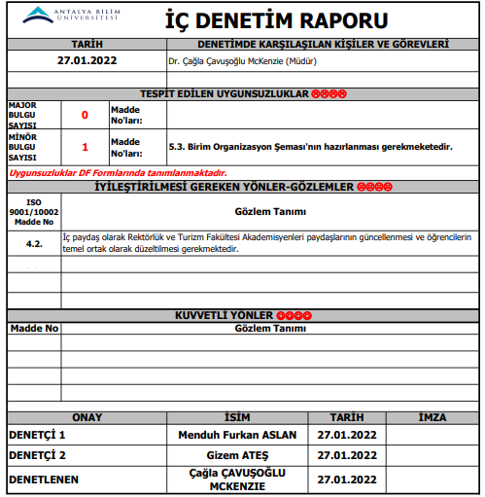
İÇ DENETİM SONUCUNA DAYALI ÖZ DEĞERLENDİRME ve GÖRÜŞLERİNİZ
İç denetim KYS puanı: %99

Slide 14
FARKLI ve İYİ UYGULAMA ÖRNEKLERİ
EĞİTİM-ÖĞRETİM ALANINDA
Seminerde e-sports etkinliklerinin nasıl bir turizm potansiyeli yarattığı konusunda tartışıldı
Turizm öğrencilerinde e-sports hakkında farkındalık, bilinç oluşturuldu

Slide 15
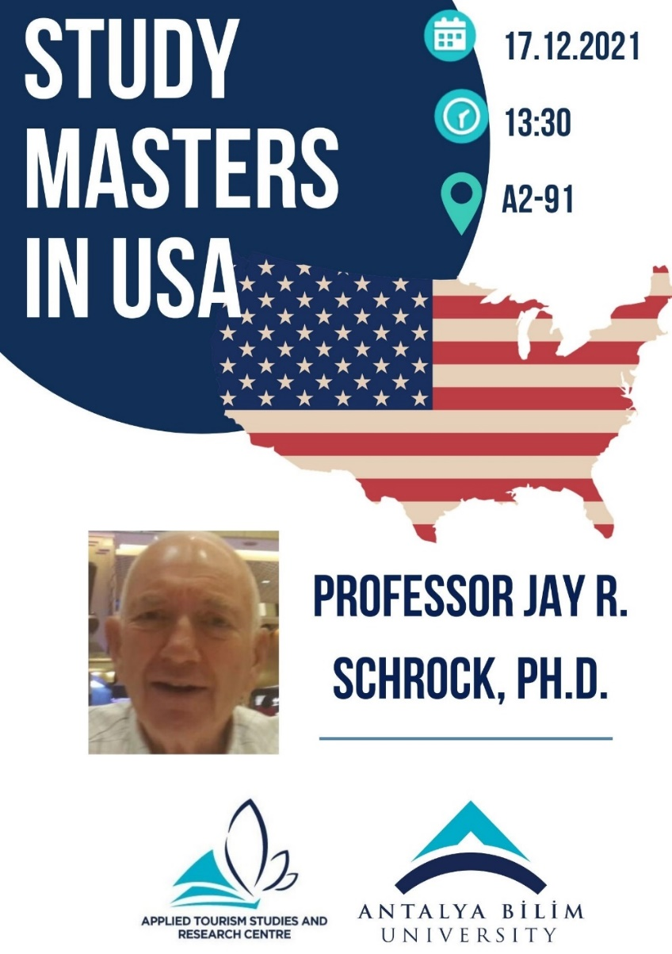
FARKLI ve İYİ UYGULAMA ÖRNEKLERİ
EĞİTİM-ÖĞRETİM ALANINDA
Seminerde Amerika Birleşik Devletlerinde yüksek lisans eğitimi hakkında bilgi verildi

Slide 16
FARKLI VE İYİ UYGULAMA ÖRNEKLERİ
ARAŞTIRMA-GELİŞTİRME ALANINDA
Merkezimiz 01.06.2021 tarihinde faaliyete geçmiştir.
Turizm Deneyimsel Öğrenme Programı (ABU TELP) Projesi
Merkezimiz ile Kazakistan gibi Türki Cumhuriyetlerindeki Üniversiteler ve Antalya Bilim Üniversitesinin Partner Otelleri (PH) arasında eğitim, araştırma ve çalışma alanında işbirliği amaçlamaktadır.
Kazakistan’daki 7 üniversite ile protokol imzalandı
Rixos otelleri ile protokol imzalandı
TELP 2022 hazırlıkları başladı
Notes:
Merkezimiz 2021 haziran başında faaliyete geçmiştir. Araştırma ve geliştirme alanındaki örnek uygulamalara merkezin kurulumundan hemen sonrasında hayata geçirilen 2 uygulama projesini örnek olarak verebilirz.
TELP projesinde Merkezimiz üzerinden Kazakistan gibi Türki Cumhuriyetlerindeki Üniversiteler ve Antalya Bilim Üniversitesinin Partner Otelleri (PH) arasında eğitim, araştırma ve çalışma alanında işbirliği amaçlamaktadır.
Bu proje kapsamında Kazakistandaki 7 üniversite ile protokol imzalandı
Rixzos otelleri ile protokol imzalandı
TELP 2022 hazırlıkları başlatıldı
Diğer bir projede Geleceğin Turizmcileri
Bu

Slide 17
FARKLI VE İYİ UYGULAMA ÖRNEKLERİ
ARAŞTIRMA-GELİŞTİRME ALANINDA
Geleceğin Turizmcileri Projesi
Geleceğin Turizmcileri Projesi, Milli Eğitim ve Turizm Bakanlığı'nın hedefleri doğrultusunda Antalya Bilim Üniversitesi (ABU), Rixos ve Barut Otelleri arasında oluşturulan bir işbirliği projesidir.
Meslek lisesi mezunlarından istekli ve başarılı olan belli sayıdaki öğrencinin üniversite öğrenimlerine devam edebilmeleri için otellerden finansal destek alınarak turizmdeki kalifiye işgücü açığının kapatılması planlanmaktadır.
Lise öğrencilerinin turizm sektöründe kalma niyetinin araştırılması
Milli Eğitim Bakanlığı ile protokol imzalandı.
Notes:
Merkezimizin uygulamaya başlattığı diğer bir projede Geleceğin Turizmcileri projesidir.
Geleceğin Turizmcileri Projesi, Milli Eğitim ve Turizm Bakanlığı'nın hedefleri doğrultusunda Antalya Bilim Üniversitesi (ABU), Rixos ve Barut Otelleri arasında oluşturulan bir işbirliği projesidir.
Bu proje ile turizm sektöründeki kalifiye işgücü açığını kapatmak amacıyla meslek lisesi mezunlarından istekli ve başarılı olan belli sayıdaki öğrencilerin üniversite öğrenimlerine devam etmelerini sağlamaktır
Projenin diğer bir ayağıda milli eğitim bakanlığı olduğu için milli eğitim bakanlığı ile geçen hafta bir protokol imzalandı.
Ayrıca lise öğrencilerinin turizm sektöründe kalma niyeti de bu proje kapsamında araştırılmaktadır
TELP projesinde Merkezimiz üzerinden Kazakistan gibi Türki Cumhuriyetlerindeki Üniversiteler ve Antalya Bilim Üniversitesinin Partner Otelleri (PH) arasında eğitim, araştırma ve çalışma alanında işbirliği amaçlamaktadır.
Bu proje kapsamında Kazakistandaki 7 üniversite ile protokol imzalandı
Rixzos otelleri ile protokol imzalandı
TELP 2022 hazırlıkları başlatıldı
Diğer bir projede Geleceğin Turizmcileri
Bu

Slide 18
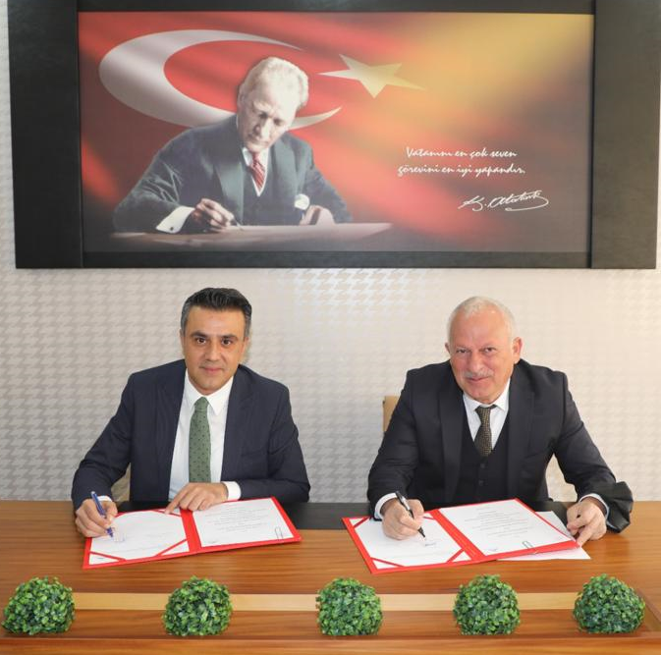
FARKLI VE İYİ UYGULAMA ÖRNEKLERİ
ARAŞTIRMA-GELİŞTİRME ALANINDA
Antalya İl Milli Eğitim Müdürlüğü ve Antalya Bilim Üniversitesi (ABU) Turizm Çalışmaları Uygulama ve Araştırma Merkezi arasında "Geleceğin Turizmcileri" işbirliği protokolü imza töreni

Slide 19
FARKLI VE İYİ UYGULAMA ÖRNEKLERİ
GİRİŞİMCİLİK ALANINDA
Turizm Fakültesi ile birlikte düzenlediğimiz Kampüste Staj ve Gölge Yöneticilik Görüşmeleri etkinliğimiz 6-10 Aralık 2021 tarihleri arasında gerçekleştirilmiştir.
Sektör Yöneticileri ile öğrencilerimizin iş görüşmesi için kampüste buluşturulması:
Turizm sektörünün üniversite kaynağından seçim yapmasına olanak sağlanıyor
Öğrencilerimizin sektörün farklı firmalarından yöneticiler ile tanışmaları ve daha mezun olmadan iş görüşmesi tecrübesi edinmeleri sağlanıyor

Slide 20
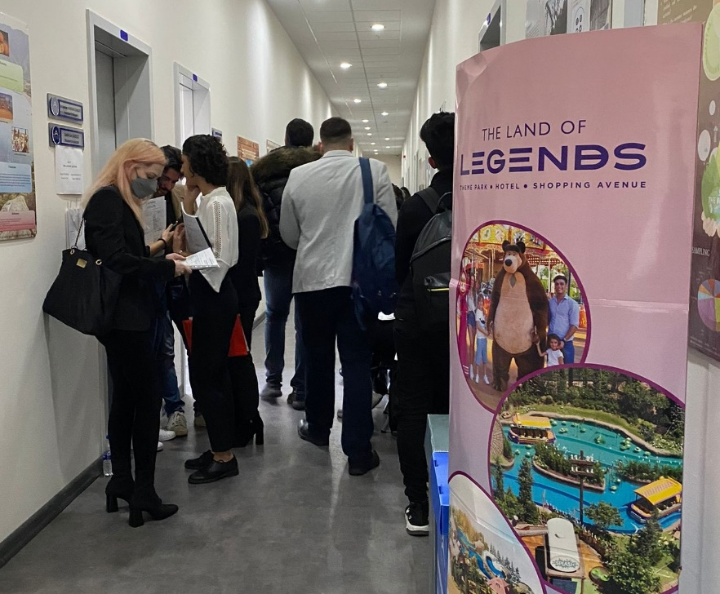
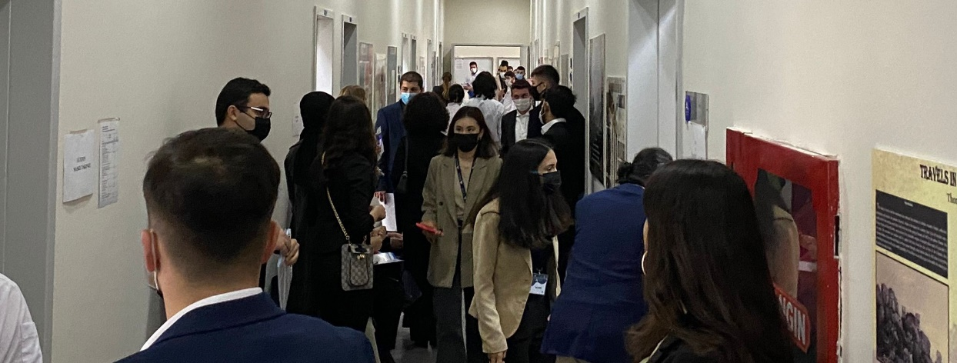
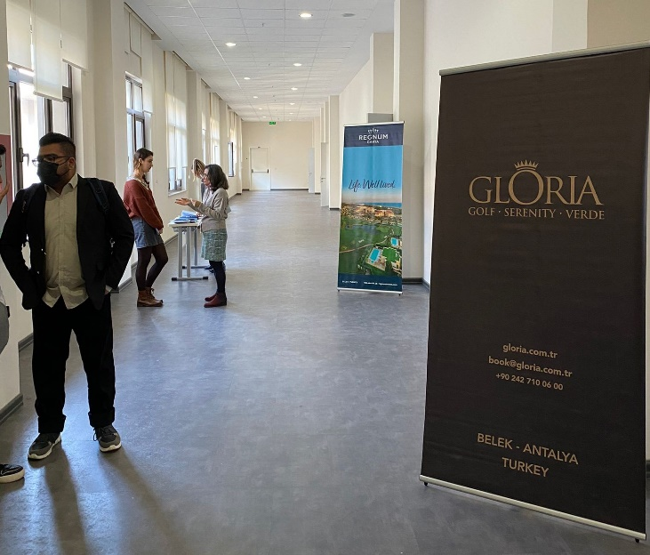
FARKLI VE İYİ UYGULAMA ÖRNEKLERİ
GİRİŞİMCİLİK ALANINDA
Kampüste Staj ve Gölge Yöneticilik Görüşmeleri Etkinliği

Slide 21
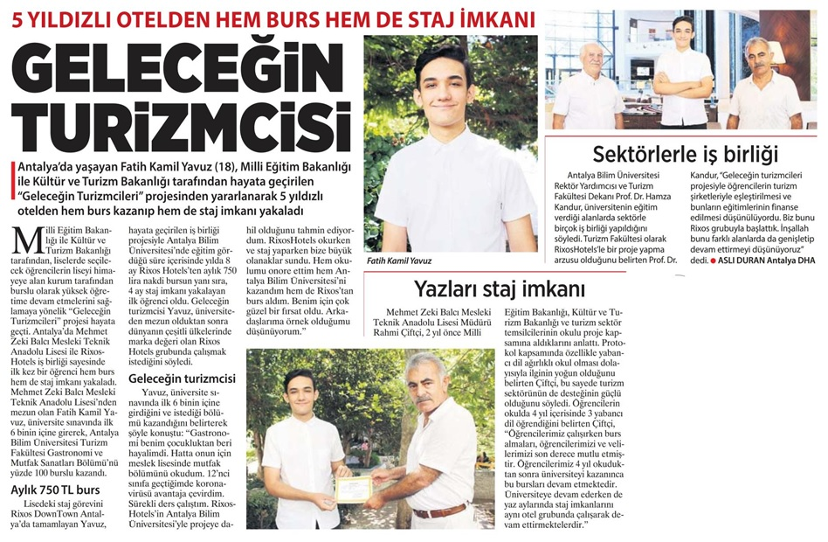
FARKLI VE İYİ UYGULAMA ÖRNEKLERİ
TOPLUMSAL KATKI ALANINDA

Slide 22
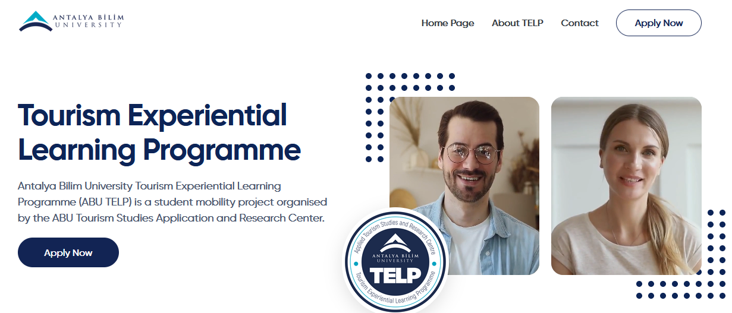
FARKLI VE İYİ UYGULAMA ÖRNEKLERİ
KURUMSALLAŞMA ALANINDA
Telp online başvuru sisteminin kullanıma açılmasıyla öğrenci başvuruların manuelden online sisteme geçmesi ve aynı anda her organizasyonun (ABU ve ilgili Oteller) bu sürece dahil olması

Slide 23
SÜREKLİ İYİLEŞTİRME ÖNERİLERİ
Merkez bünyesinde farklı alanlarda araştırmaların geliştirilebilmesi için:
Alternatif turizm komisyonları kurma sürecine girilmiştir.
Diğer araştırma merkezleri ile işbirliği süreci başlatılmıştır.

